Slide 1
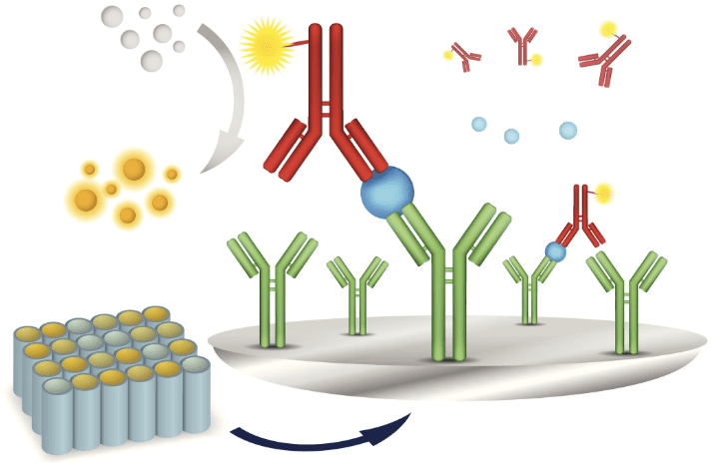
ENZYMOΣΥΝΔΕΤΗ ΑΝΟΣΟΠΡΟΣΡΟΦΗΤΙΚΗ ΜΕΘΟΔΟΣ ELISA
Dr. ΑΝΑΣΤΑΣΙΑ ΠΥΡΙΟΧΟΥ

Slide 2
Βιοχημική μέθοδος ανίχνευσης της παρουσίας
ενός αντισώματος ή ενός αντιγόνου σε ένα δείγμα
Εφαρμογές:
Τεχνολογία τροφίμων: να εντοπιστούν αλλεργιογόνες τροφές
Τοξικολογία: ταχεία και προκαταρκτική διάγνωση για ορισμένες κατηγορίες ναρκωτικών και φαρμάκων
Ιατρική: επίπεδα ορμονών, αντιγόνων, αντισωμάτων
Ιδιαίτερα ευαίσθητες μέθοδοι
Οικονοµικές μέθοδοι
Μεγάλος αριθµός δειγµάτων σε µικρό χρονικό διάστηµα
Ποσοτική και ποιοτική ανίχνευση

Slide 3
ELISA
Ποσοτική ανάλυση
Ποιοτική ανάλυση
Μέτρηση της απορρόφησης του δείγματος και σύγκριση με πρότυπη καμπύλη
=> προσδιορισμός συγκέντρωσης αντιγόνου ή αντισώματος στο δείγμα
Ένδειξη για την ύπαρξη αρνητικού ή θετικού αποτελέσματος στο δείγμα

Slide 4
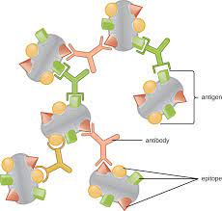
Αρχή της μεθόδου
Σύμπλοκο: Αντιγόνο με αντίσωμα συνδέονται με τρόπο ειδικό και αμφίδρομο
Δύο βασικές κατηγορίες ΕLISA:
(α) Κλασσικός τύπος ELISA: Δέσμευση αντιγόνου σε συγκεκριμένο υπόστρωμα
-- άμεση ΕLISA (άμεση-άμεση ELISA ή άμεση-ανταγωνιστική ELISA)
-- έμμεση ELISA (Ιndirect)
(β) ELISA όπου αντί του αντιγόνου, δεσμεύεται αντίσωμα στο υπόστρωμα
-- ανταγωνιστικές ELISA
-- μη ανταγωνιστικές ELISA π.χ. Sandwich ELISA

Slide 5
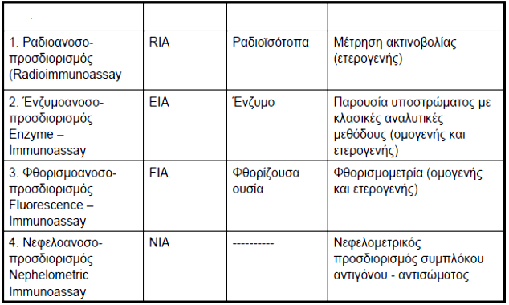
ΔΙΑΦΟΡΕΣ ΤΕΧΝΙΚΕΣ ΑΝΟΣΟΧΗΜΙΚΩΝ ΠΡΟΣΔΙΟΡΙΣΜΩΝ
Ονομασία
Συμβολισμός
Επισημαντής
Μέθοδος μέτρησης
¹²⁵Ι

Slide 6
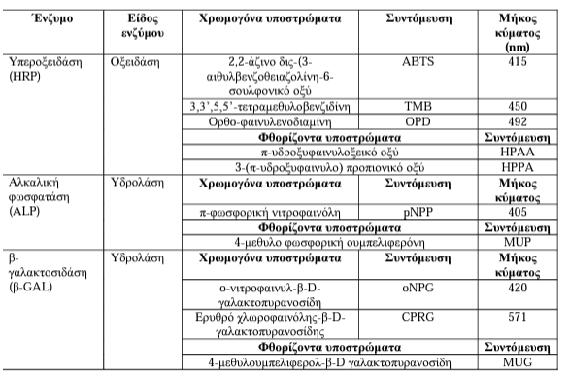

Slide 7
Επιτυχία της ELISA
Το αντιδραστήριο που ακινητοποιείται στο υπόστρωμα
Το αντίσωμα που επιλέγεται
Την παρασκευή και τη σταθερότητα του συμπλόκου αντισώματος-αντιγόνου
Τον τρόπο ανίχνευσης του τελικού προϊόντος

Slide 8
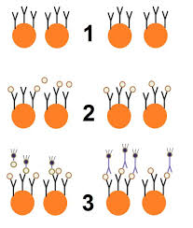
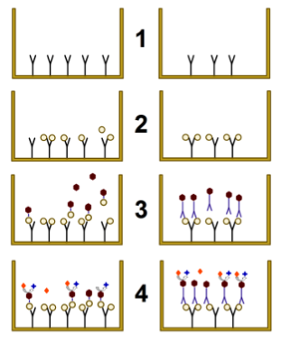
Ακινητοποίηση αντιγόνου ή αντισώματος
σε στερεό υπόστρωμα
Προσκόλληση σε σφαιρίδια (αγαρόζης, κυτταρίνης, πολυακρυλαμίδης κλπ) με χημικό δεσμό
Φυσική προσρόφηση σε πλαστικές επιφάνειες με ασθενείς δυνάμεις (ηλεκτροστατικές, υδρόφοβες κλπ).

Slide 9
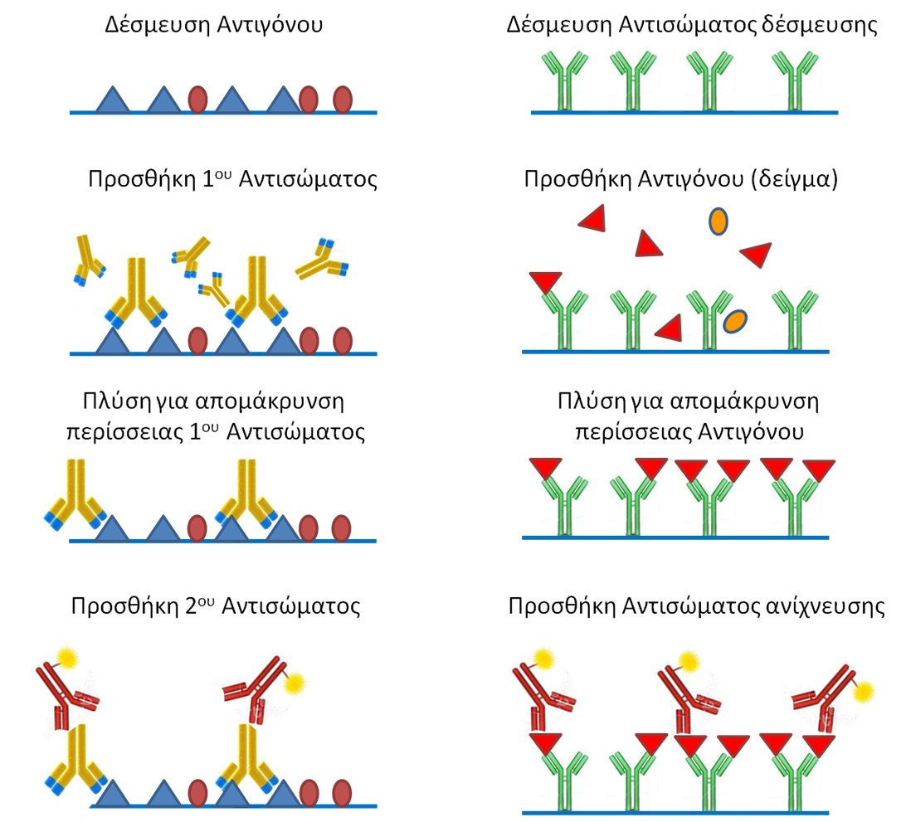
ΣΥΓΚΡΙΣΗ ΕΜΜΕΣΗΣ ΜΕ SANDWICH ELISA
(δείγμα)

Slide 10

SANDWICH ELISA
Προσκόλληση αντισώματος πάνω σε μία σταθερή επιφάνεια
Προσθήκη δείγματος-πιθανώς περιέχει το αντιγόνο
(γίνεται πρόσδεση αντιγόνου-αντισώματος)
Προσθήκη αντισώματος (συνδεδεμένο με ιχνηθέτη) που ανιχνεύει το αντιγόνο-διαφορετικό επίτοπο
Ποσοτικοποίηση με τη χρήση ενός ενζύμου που δεσμεύεται έμμεσα με το σύμπλοκο
Προσθήκη υποστρώματος → ενζυμική αντίδραση→έγχρωμο προϊόν
Φωτομέτρηση: Ένταση φωτός ανάλογη της συγκέντρωσης του βιομορίου που μελετάται
Ποσοτικοποίηση: Βάση πρότυπης καμπύλης

Slide 11
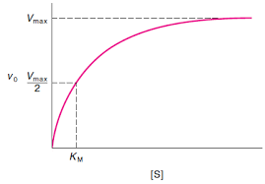

Slide 12
Ποσοτικοποίηση του υποδοχέα της ακετυλοχολίνης
με τη μέθοδο της Sandwich ELISA
1. Προσθήκη 150 μl πρώτου αντισώματος στα φρεάτια της πλάκας.
2. Επώαση του αντισώματος για 16 ώρες σε θερμοκρασία δωματίου (RT)
------------------------------------------------------------------------------------------------------
3. Πλύσιμο των φρεατίων της πλάκας ELISA: 2x 200 μl PBS.
4. Προσθήκη 200 µl «blocking buffer»: PBS-BSA 2.5%.
5. Επώαση για 5 min σε RT
6. Πλύσιµο των φρεατίων, 2x 200 μl PBS
7. Προσθήκη 100 µl εξεταζόμενου δείγματος (Δ)
8. Επώαση 10 min σε RT
9. Πλύσιµο των πλακιδίων, 2x 200 μl PBS
10. Προσθήκη 100 μl 2ου σηµασµένου αντίσωµατος (2^{ο} Αb)
11. Επώαση 5 min σε RT
12. Πλύσιµο των φρεατίων, 2x 200 μl PBS
13. Προσθήκη 50 μl ΤΜΒ (χρωμογόνου) σε κάθε φρεάτιο της πλάκας ELISA.
14. Eπώαση 5-15 min σε RT (ή μέχρι την εμφάνιση χρώματος αντίδρασης-ΜΠΛΕ).
15. Προσθήκη 50 μl H₂SO₄ (0.2 Μ) (τερματισμός αντίδρασης).
15. Μέτρηση οπτικής απορρόφησης στα 450 nm.

Slide 14

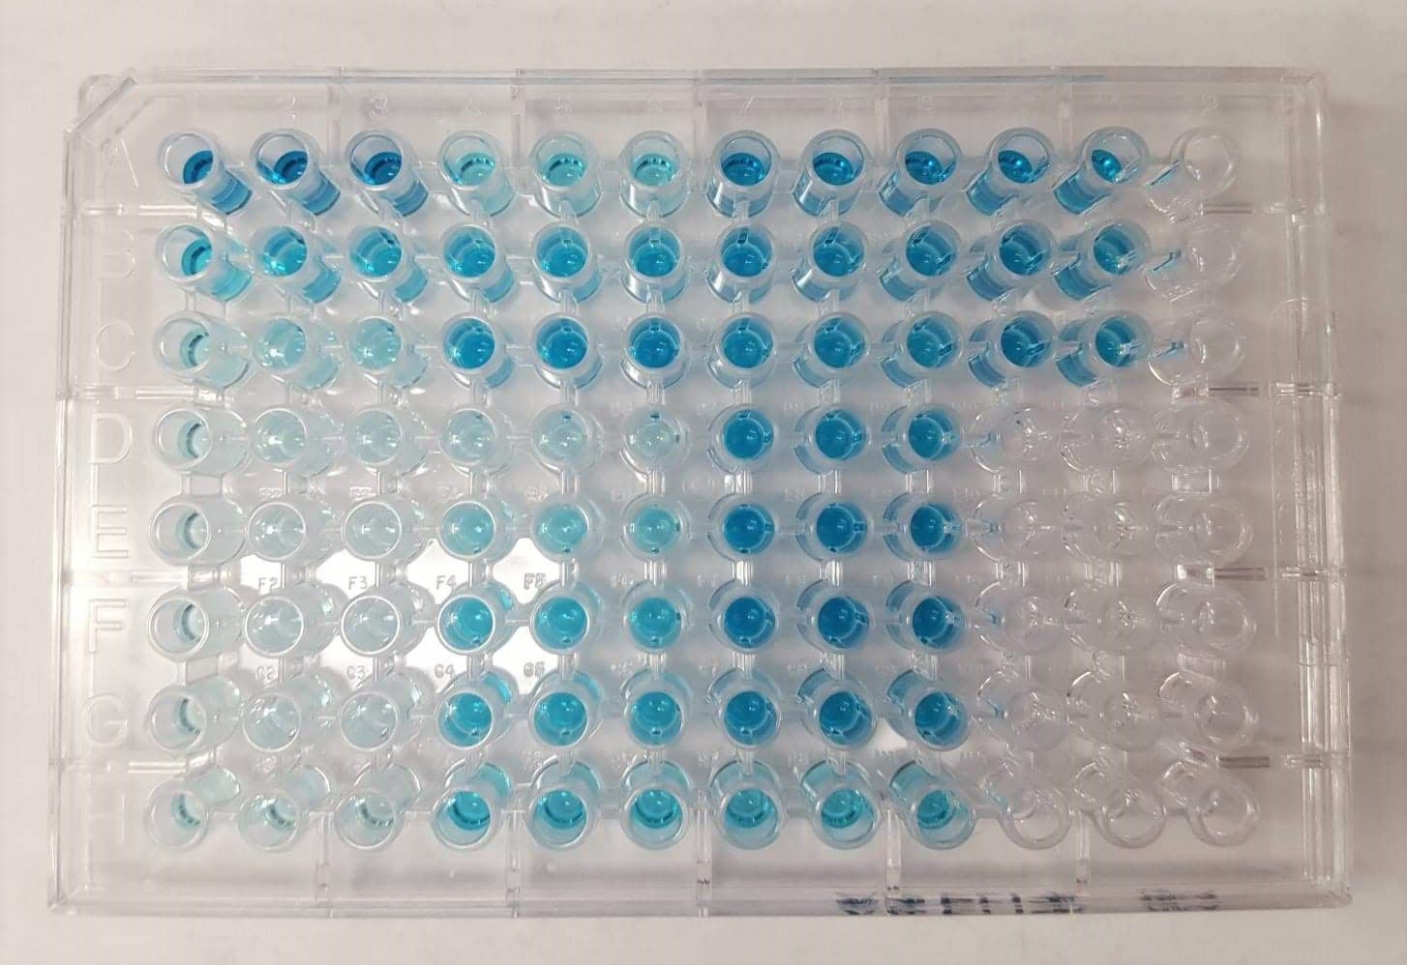
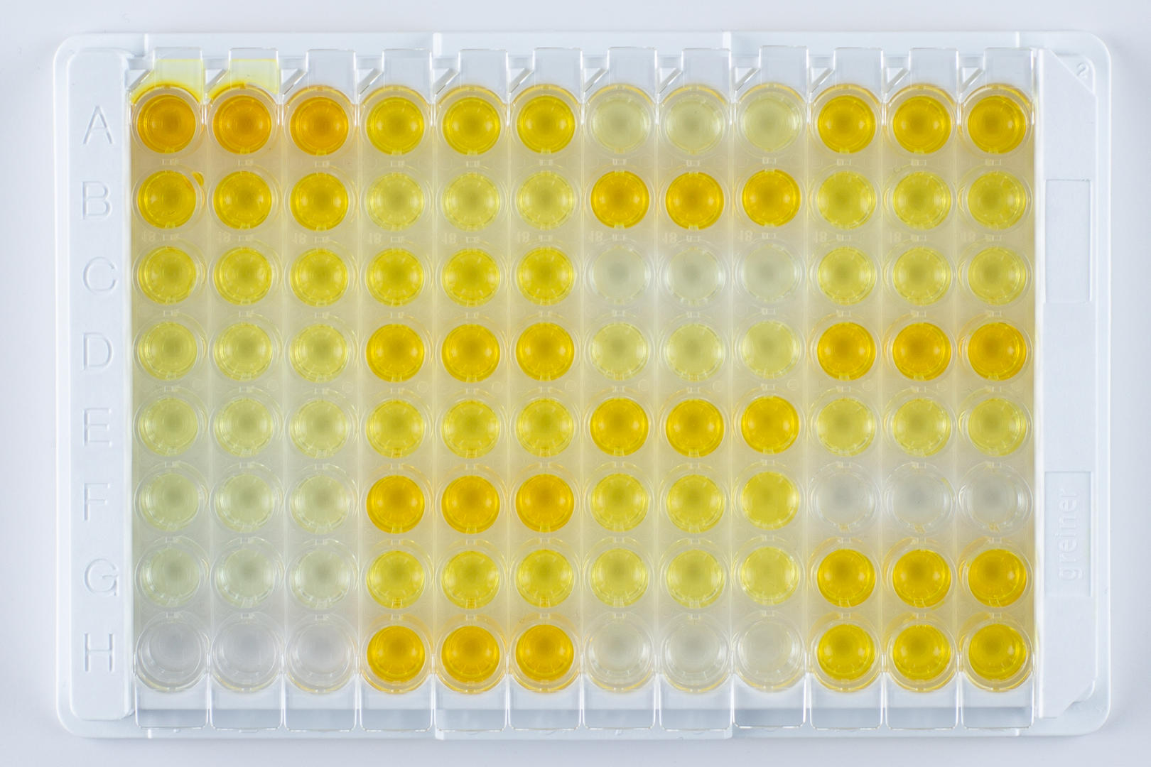
H₂SO₄
ΤΜΒ

Slide 15
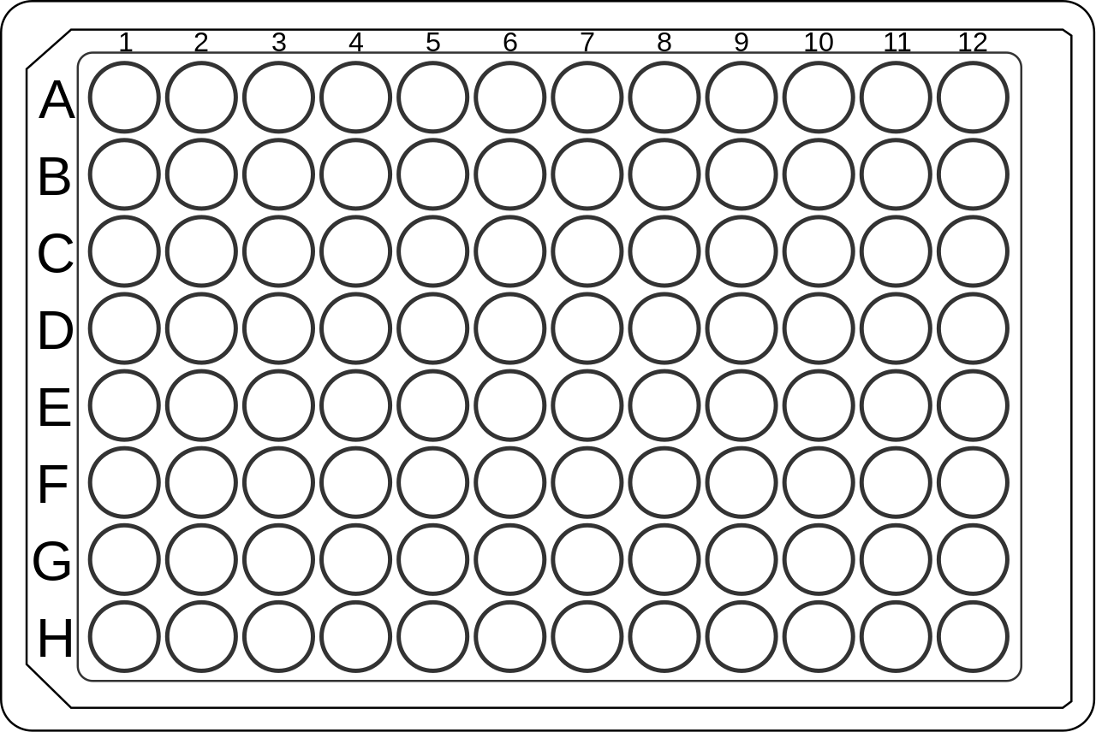
C1 ή D1 (A1 ή B1): χωρίς αντίσωμα ανίχνευσης (1^{ο} αντίσωμα)
C5 ή D5 (A5 ή B5): χωρίς Δείγμα
C6 ή D6 (A6 ή B6): χωρίς 2^{ο} αντίσωμα (ανίχνευσης)
C2, C3 και C4 (ή D2, D3 και D4): κελιά για ανίχνευση αντιγόνου ;
A2, A3 και A4 (B2, B3 και B4): κελιά για ανίχνευση αντιγόνου

Slide 16
Θετικά και αρνητικά control
Εξασφαλίζουν ορθότητα αποτελεσμάτων
Επιβεβαιώνουν λειτουργία μεθόδου
Μέτρηση πιθανού «θορύβου»-μη ειδική πρόσδεση, όχι αρκετές και σωστές εκπλύσεις, όχι καλό «μπλοκάρισμα».

Slide 17
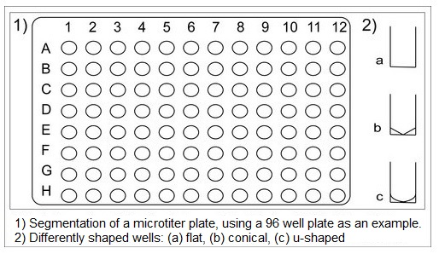
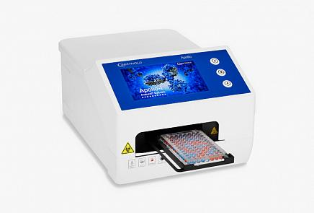
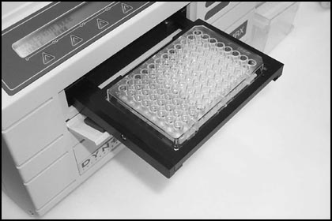

Slide 18
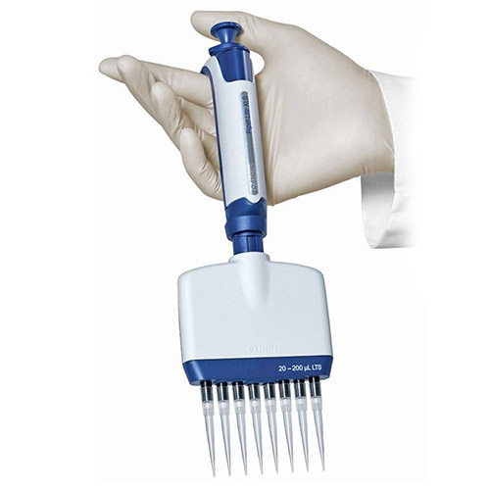
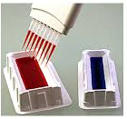
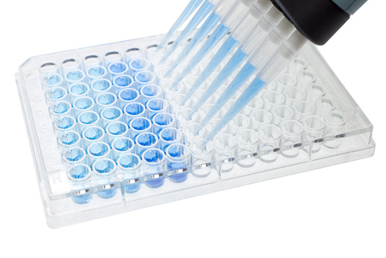

Slide 20
What Are Antigens?
Antigens are any foreign substance in the body.
Antigens include “not-self” molecules and cells, such as:
a. foreign proteins
b. viruses
c. environmental pollutants and other foreign substances like asbestos, tattoo ink, and cigarette smoke
d. bacteria and parasites (Protista, Fungi, Plantae and Animalia cells)
e. foreign transplanted tissue
f. cancerous cells

Slide 21
What Are Antibodies and How Are They Produced?
Antibodies are large glycoprotein molecules produced by B-lymphocytes during the humoral immune response to antigens introduced into the body.
Lymphocytes include B-lymphocytes (B-cells) and Tlymphocytes (T-cells) which are white blood cells form from the hematopoietic (blood) stem cells in the bone marrow.
The immune system is made of two parts – humoral (antibody-mediated) and cellular (cell-mediated).

